Slide 1
Популяция как структурная единица вида

Slide 2
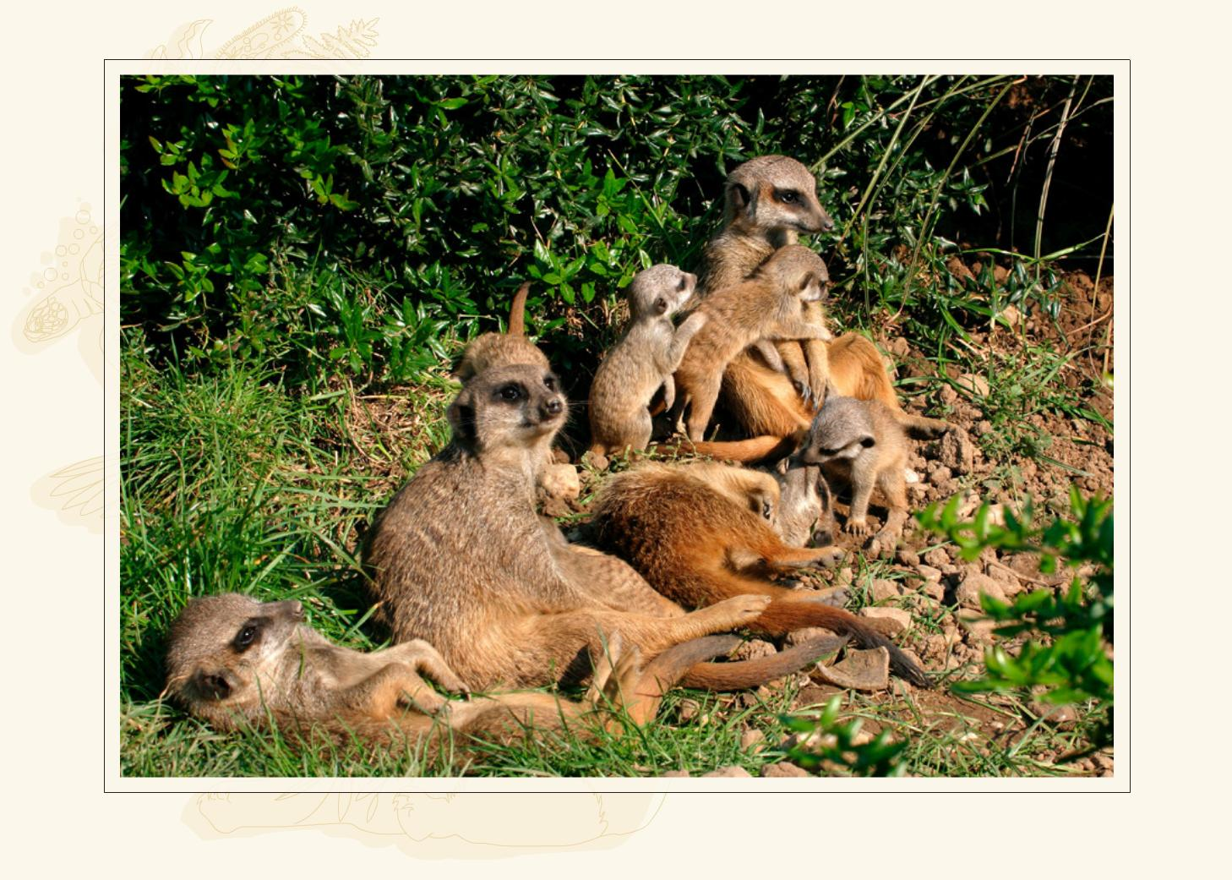
Популяция — минимальная самовоспроизводящаяся группа особей одного вида, населяющая определённый ареал в течение долгого времени.

Slide 4
Ареал - это территория, занятая какой-либо популяцией.
Сплошной
Кольцевой
Разорванный (прерывистый)
Сетчатый

Slide 5
Виды с широким ареалом:
Широколиственные виды деревьев в подзоне широколиственных лесов лесной зоны.
Дуб черешчатый на севере Украины.

Slide 7
Крупные животные – большой ареал
Мелкие животные, малоподвижные – маленький ареал

Slide 8
Плотность популяции — это число особей (растений, животных, микроорганизмов) в расчёте на единицу объёма (воды, воздуха или почвы) или поверхности (почвы или дна водоёма).
Плотность популяции зависит от факторов окружающей среды, прежде всего лимитирующих.
Более стабильна плотность популяции у крупных организмов.

Slide 9
Демографические показатели:
Рождаемость— это число новых особей, появившихся в популяции в результате размножения за единицу времени.
Смертность - число особей, погибших за определённый период времени. Причины смертности могут быть различны: гибель особей от болезней, старости, паразитов, хищников, генетических нарушений, неблагоприятных факторов среды и др.

Slide 10
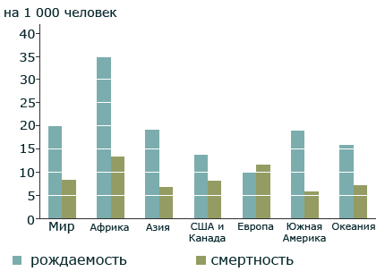

Slide 11
Возрастная структура популяции — это соотношение в популяции особей разного возраста. Она варьирует в зависимости от продолжительности жизни, интенсивности размножения, смертности и других факторов.
Половая структура популяции — соотношение в популяции особей разного пола.

Slide 12
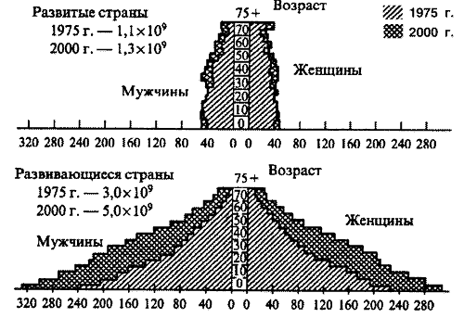

Slide 13
Первичное половое соотношение 1:1
(для человека 100 ж :106 м)
К 16 – 18 годам – 100ж:100м
50лет – 100 ж : 85м
80лет – 100ж:50м

Slide 14
Д/з п.1.6

